Slide 1


项目参赛指导

Slide 2
创新创业大赛的价值点
1、从技术研发和行业前沿、产业链企业角度理解技术创新、技术研发可行性，有助于项目接触了解更全面的技术领域和产业上下游企业发展及现状，助力项目成长。
2、接触更多政府、社会、产业、资本、资源，有助于项目获取更多技术合作、订单、指定合作、特约研发调研、公益支持、营销渠道、双创支持政策及特殊资源等
3、拓宽拓优技术合作及人才招聘渠道。

Slide 3
目 录
1、参赛准备—商业计划书及获奖项目案例
2、参赛准备—现场路演

Slide 4
国家战略及产业政策热点
新基建、智能制造、一带一路、数字经济、
碳中和碳达峰、生物医药、公共安全
战略新兴技术、硬科技发展、技术突破及储备；
智能智造体系、信息化、数据化、智能化发展
社会法制及民生公益事业发展、医疗防疫、乡村振兴
现代化科技企业视野及思维、新的商业力量

Slide 5
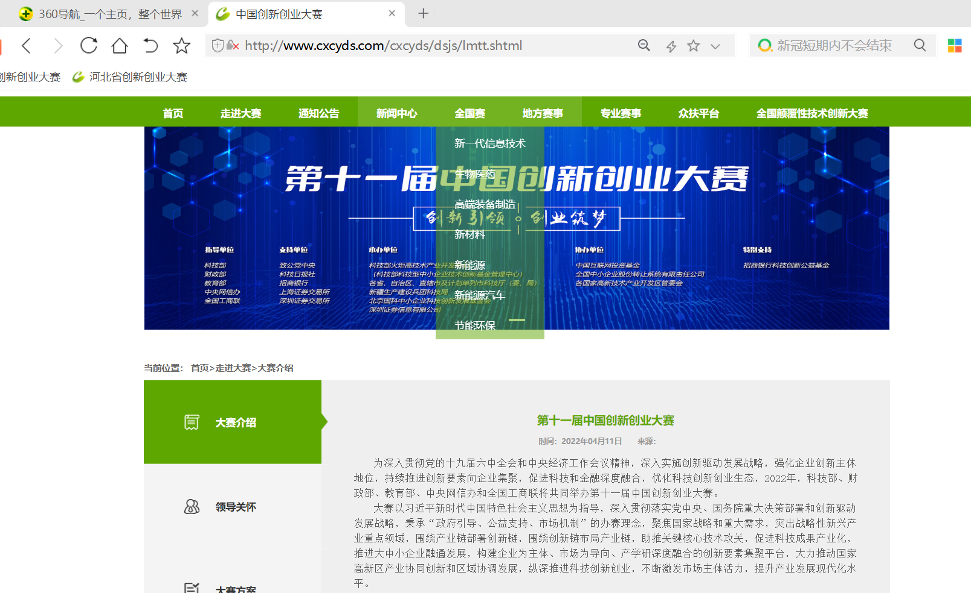

Slide 6
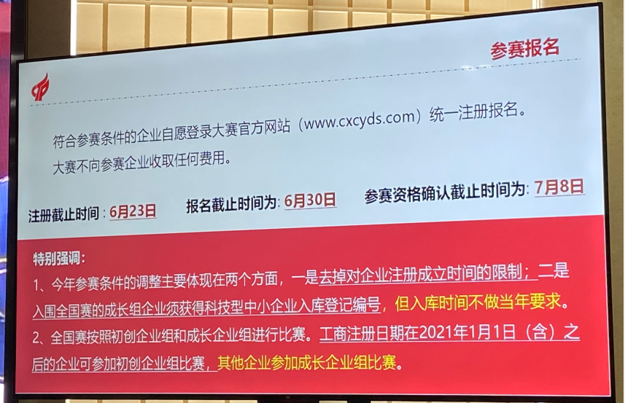

Slide 7
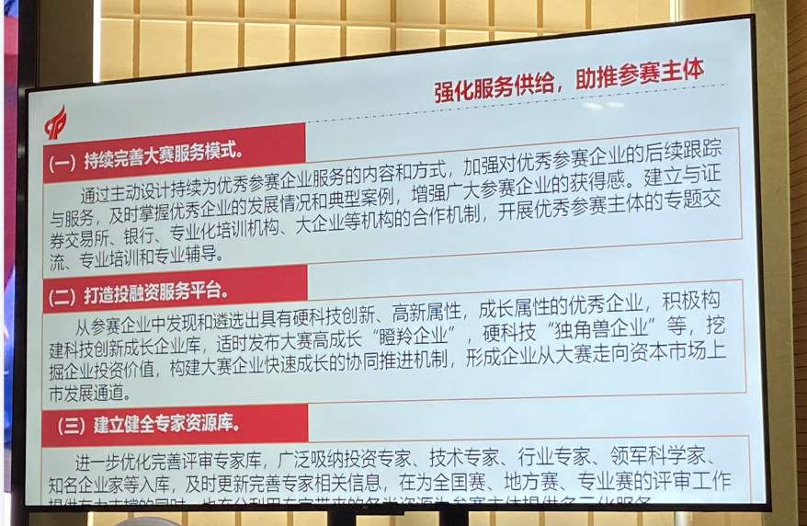

Slide 8
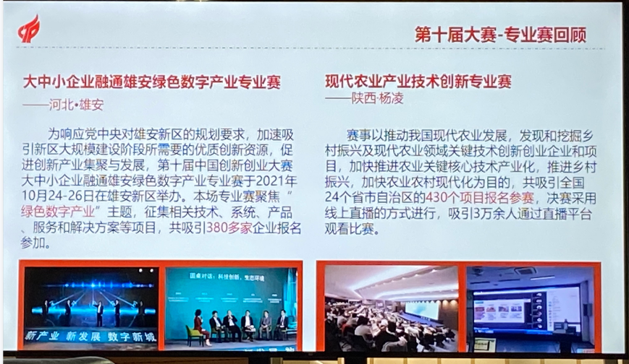

Slide 9
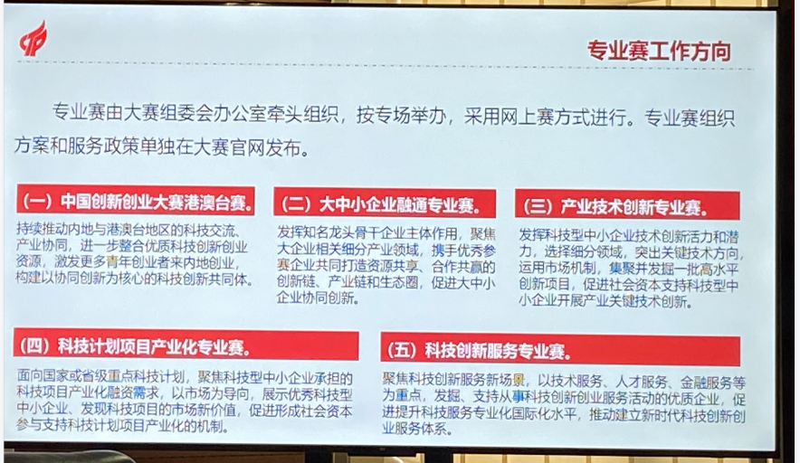

Slide 10
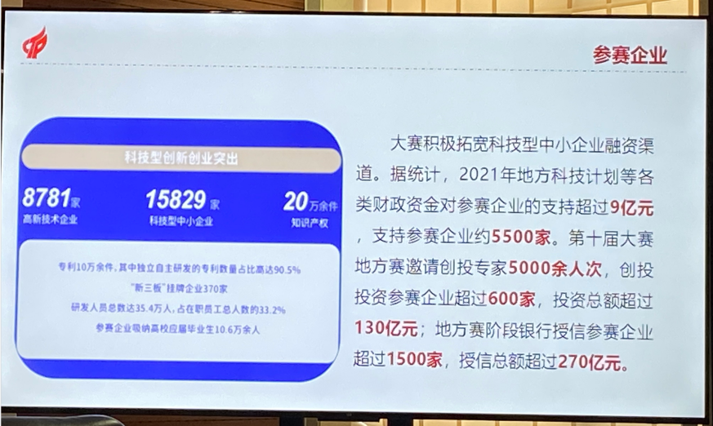
3 / 36

Slide 11
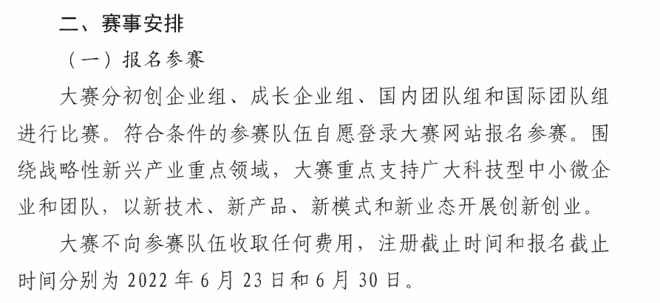

Slide 12
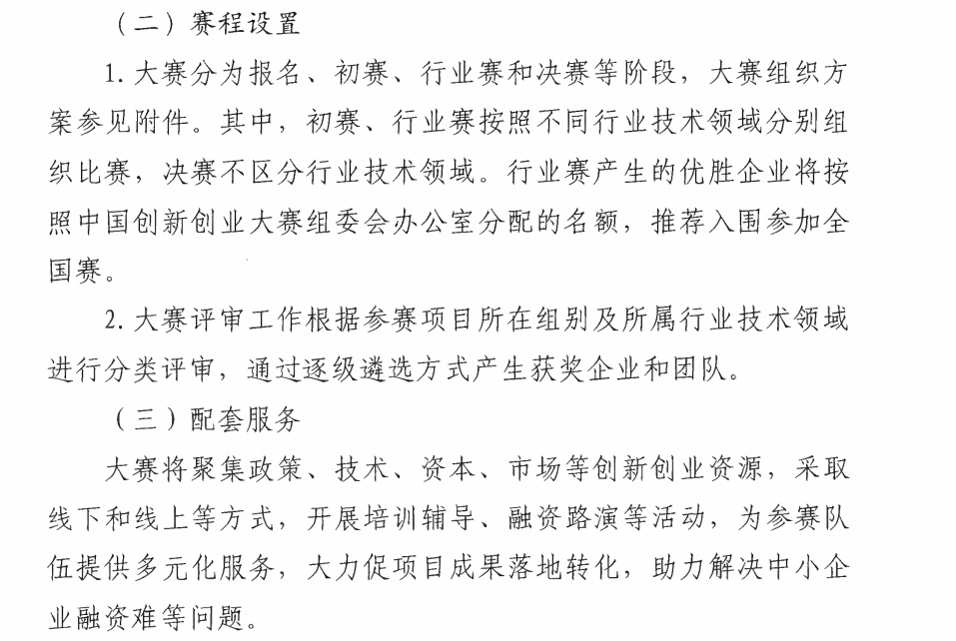
3 / 36

Slide 13
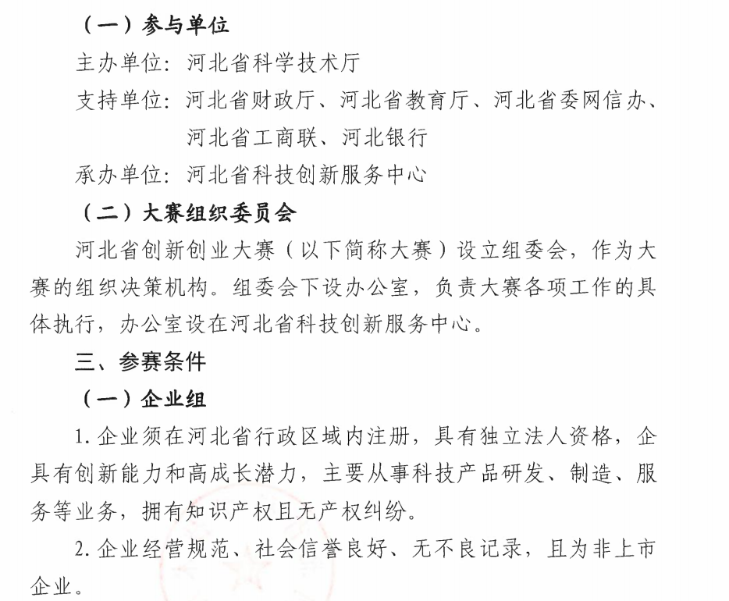
3 / 36

Slide 14
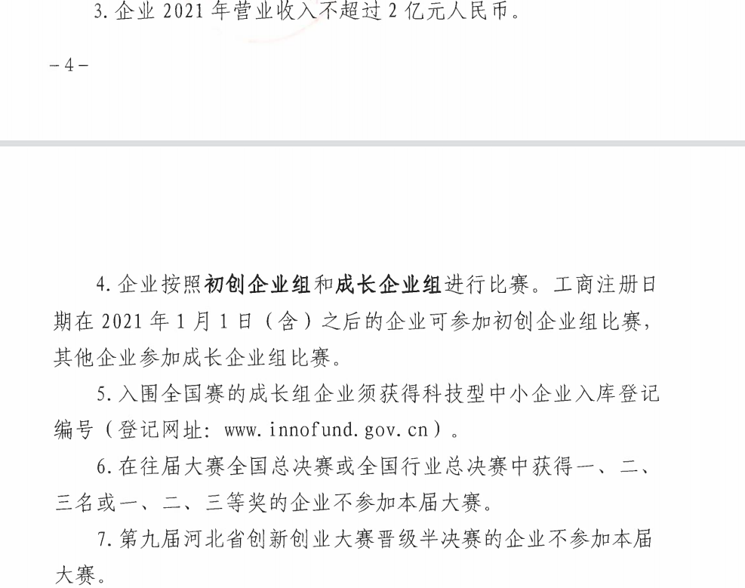
3 / 36

Slide 15
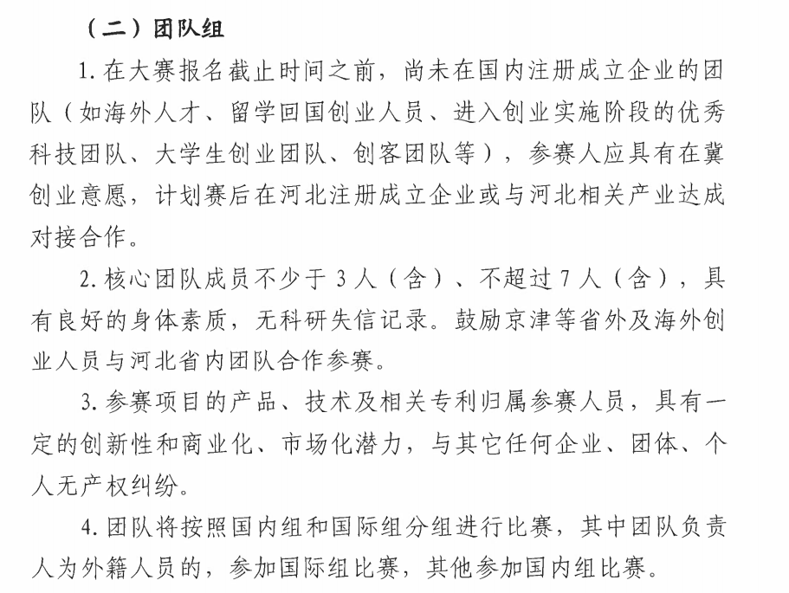
3 / 36

Slide 16
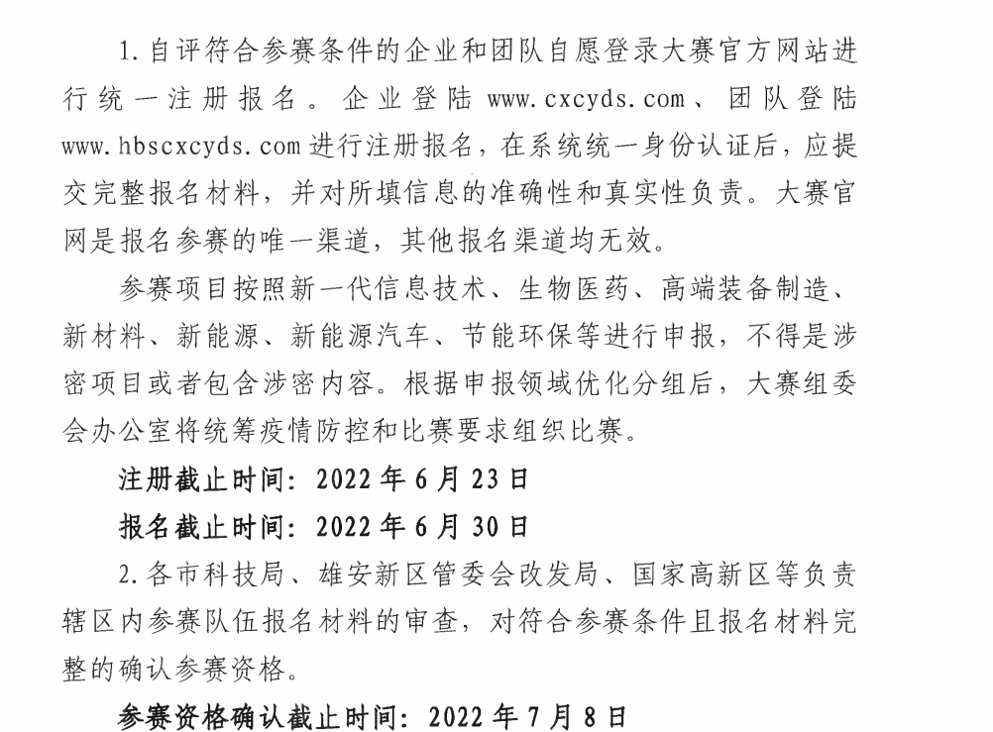
3 / 36

Slide 17
商业计划书梳理

Slide 18
2 / 36
参赛商业计划书-BP
商业计划书是项目的名片，是项目团队的自我分析及关键点展示，内容很多，所以逻辑清晰至关重要。
现实很多人照搬模板，内容凌乱且逻辑不清，只有内容堆积，没有按照赛制要求表达出项目关键内容，技术语言不能转化成产品语言，技术和项目很好，但是比赛竞争力很低。

Slide 19
2 / 36
参赛商业计划书-BP
商业逻辑清晰（3-8分钟精准阐述）、细分观点鲜明、产品及方案文字精炼、视觉美观，相关数据科学、真实、准确；
能够让第一次听的人、不熟悉相关行业的人、非技术人员清晰易懂，快速带入项目认知，获得有效关注。

Slide 20
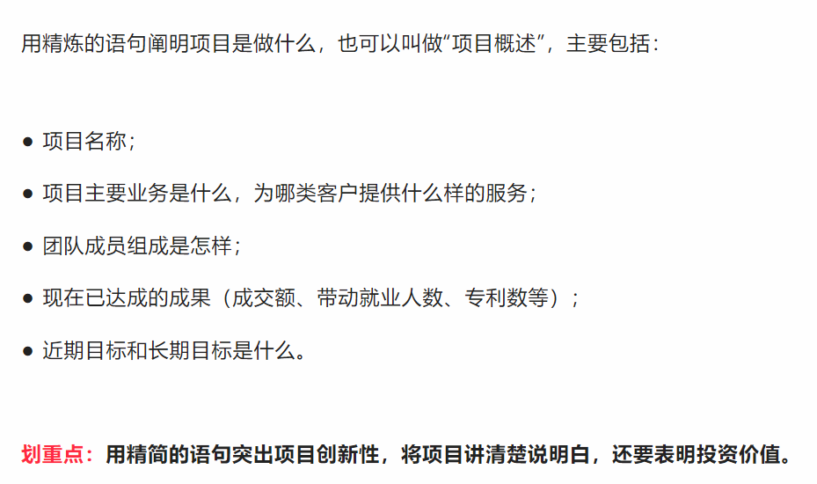
2 / 36
难点：项目概述

Slide 21
1 / 36
参赛项目评分标准
评价内容 | 分值 (初创企业组) | 分值 (成长企业组) | 分值 (团队组)
技术和产品 | 30 | 30 | 30
商业模式 | 15 | 15 | 20
行业及市场 | 20 | 20 | 20
核心团队 | 30 | 25 | 30
财务分析 | 5 | 10 | 无

Slide 22
梳理项目逻辑
1、想参赛的项目是什么？（参赛名称不是企业名称 ）
2、项目为（ ）市场细分用户和客户是谁？
3、项目提供（ ）同行业差异化产品及服务？
4、项目解决（ ）细分市场的有效需求及真实痛点？
5、项目具有的核心技术和独特资源（ 原创技术 核心算法 特殊指定授权 渠道）
6、项目时间规划（ 多长时间1-3年 3-5年 ）
7、项目所处阶段（ 技术储备 团队水平 市场占有率 用户及客户量 研发及盈利 ）
8、项目实现目标价值（ 经济效益 社会价值）

Slide 23
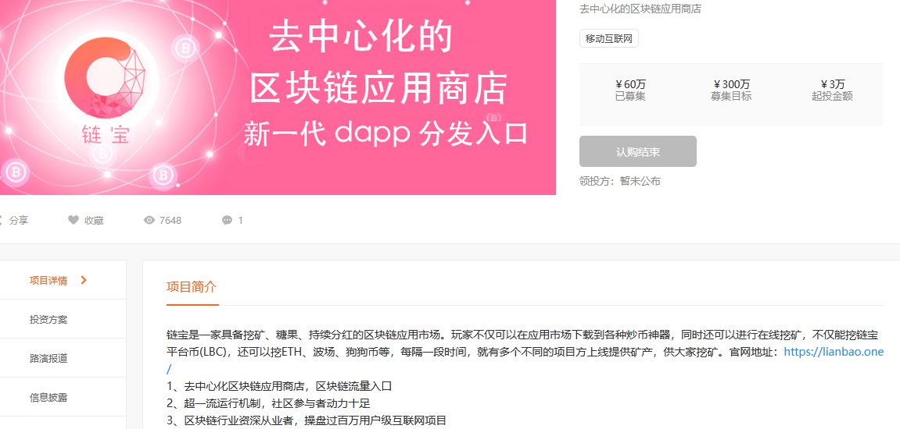
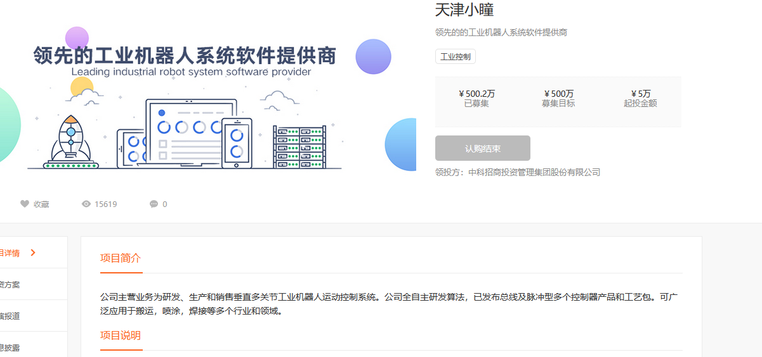
项目名称 **产业化 产业应用 颠覆 领军 突破 首创
姓:基于什么行业场景领域：行业、技术、服务、产业链等具体细分板块
名：项目用途功能、价值内涵：竞争价值、产品及服务特点、社会价值、用户认同
（滴滴出行、支付宝、大众点评）

Slide 24
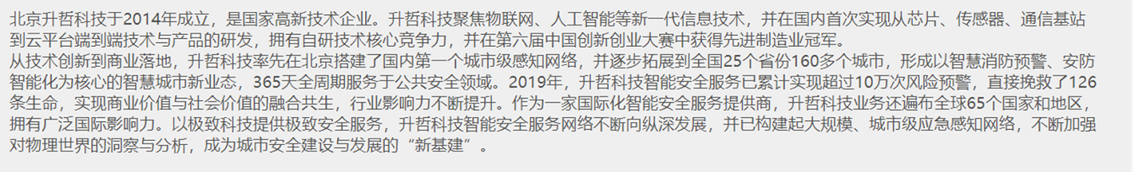
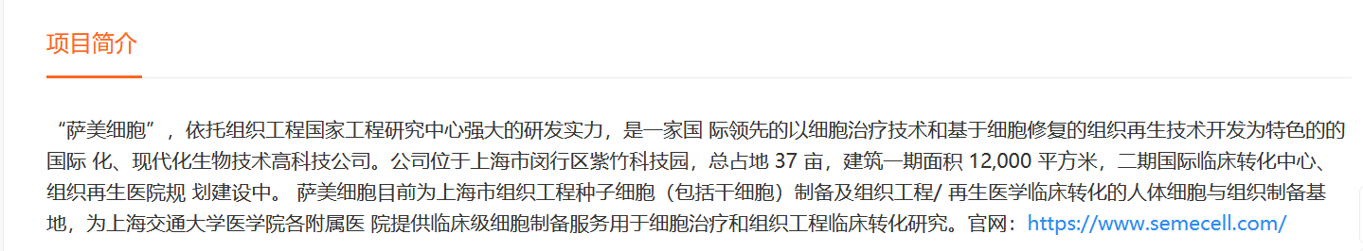
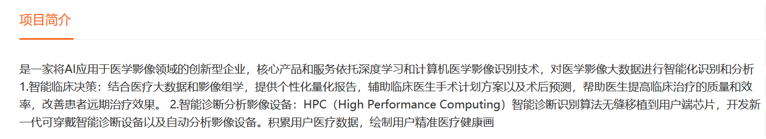

Slide 25
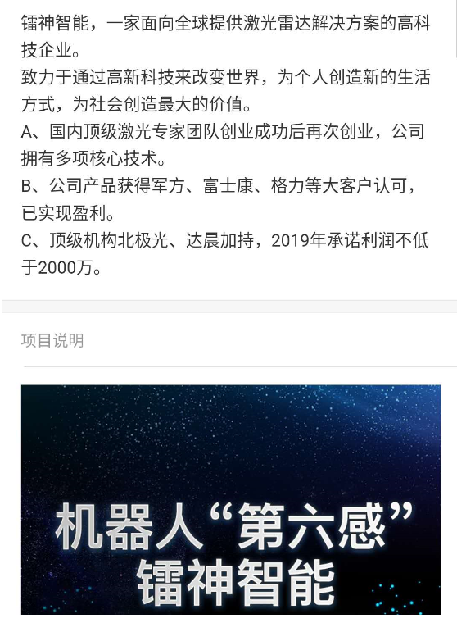
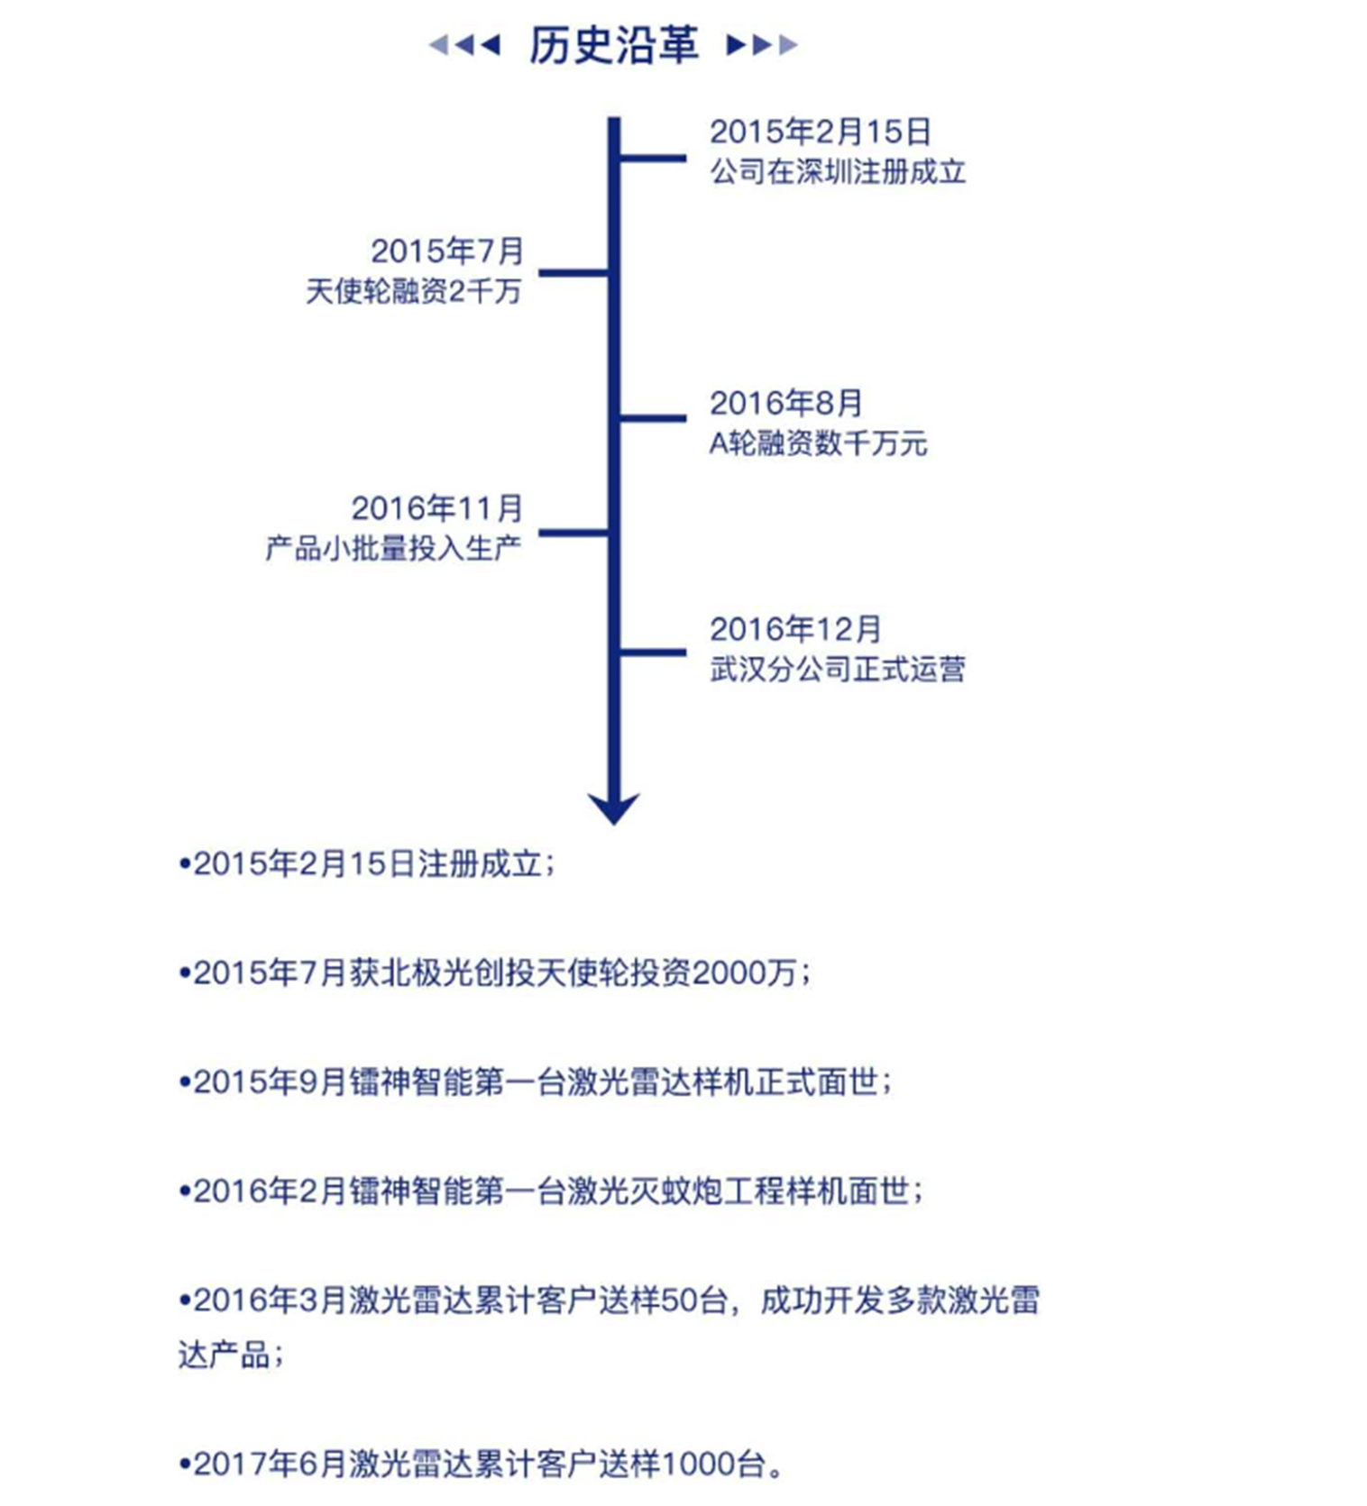

Slide 26
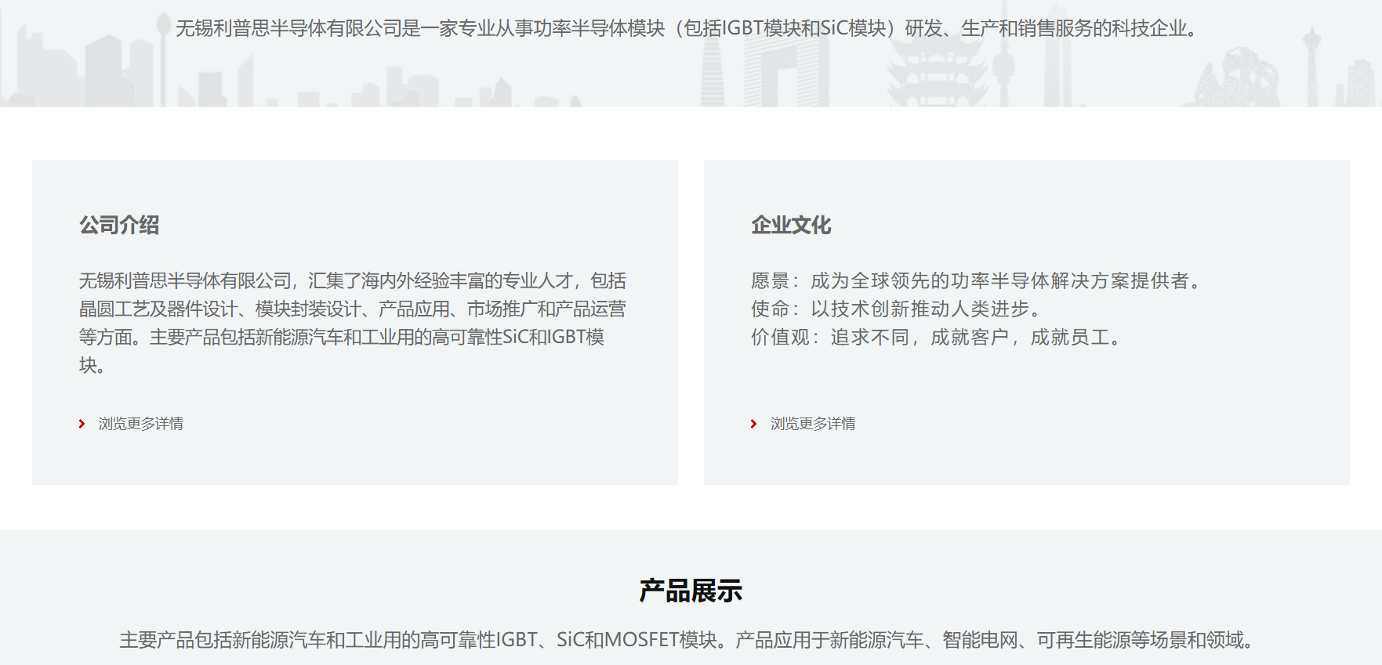
无锡利普思半导体有限公司是一家专注于SiC和IGBT等功率半导体模块设计、生产、销售的高科技企业，产品广泛应用于新能源汽车、充电桩、工业变频、光伏逆变、电机驱动、医疗器械、电源等场景和领域。利普思使用的封装材料及封装技术，为控制器的小型化、轻量化和高效化，提供完整的模块应用解决方案。

Slide 27
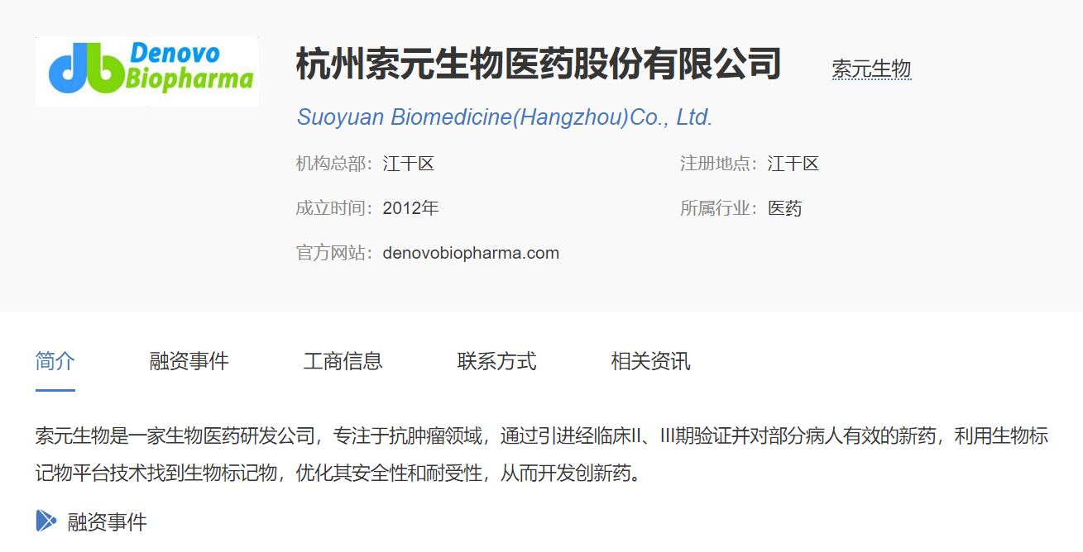

Slide 28
市场为什么需要你的产品或服务，为什么是你？
● 市场现状如何，从何得知；
● 市场前景怎样；
● 目标市场多大，留给项目的发展空间有多少，说明依据是什么；
● 你的产品或服务能解决市场什么痛点，切勿是伪痛点（评委评审经验很丰富，一眼就能辨别）。痛点不是需求，验证后的痛点，才能转化为需求，有了需求才有产品或服务，这一点评委非常看重；
● 团队解决这个痛点的核心能力是什么，与竞品相比有什么优势？要有自己的技术壁垒和核心优势。（可以是技术优势、模式优势等）。
划重点：要重点注意痛点问题，不要“大而空”，要实际且能感知。

Slide 29
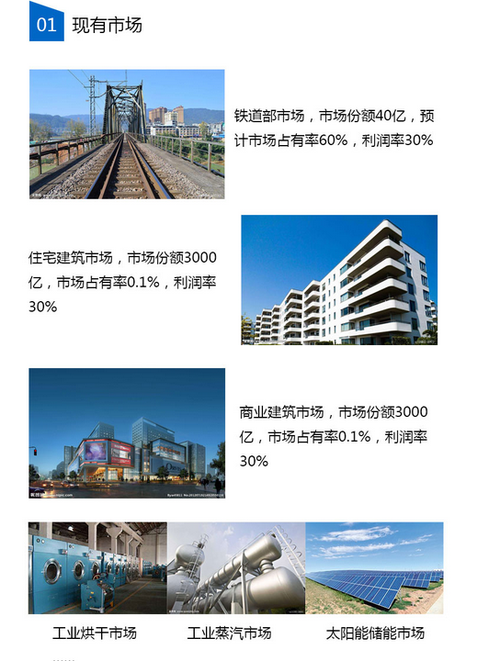
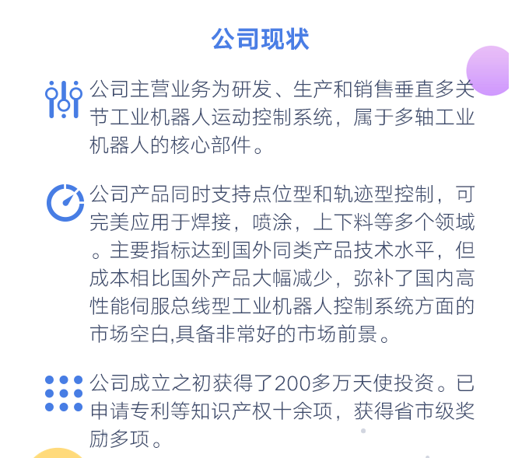
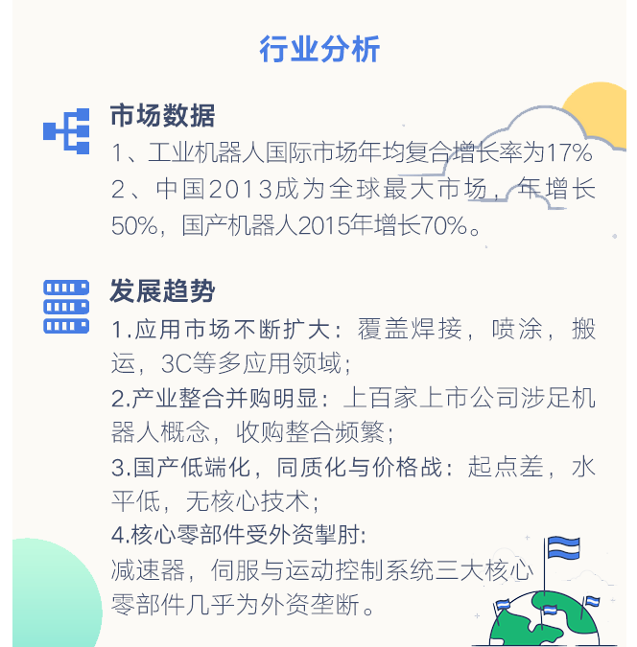
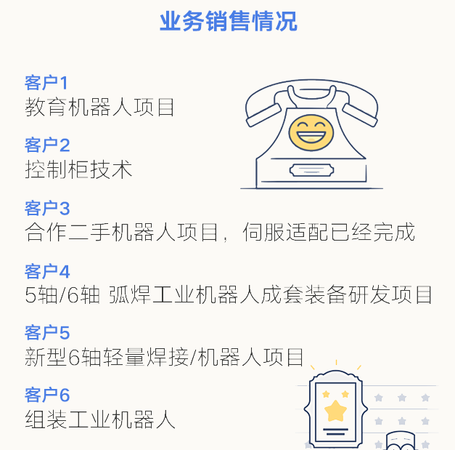
行业及市场
宏观背景、产业背景、社会事件
解决的痛点、焦虑点、伪痛点
市场分析：经济、产业、行业、竞争企业
竞品分析：直面竞争或者同一个市场份额、切入点、核心客户资源
项目价值：投资价值、经济效益、社会效益

Slide 30
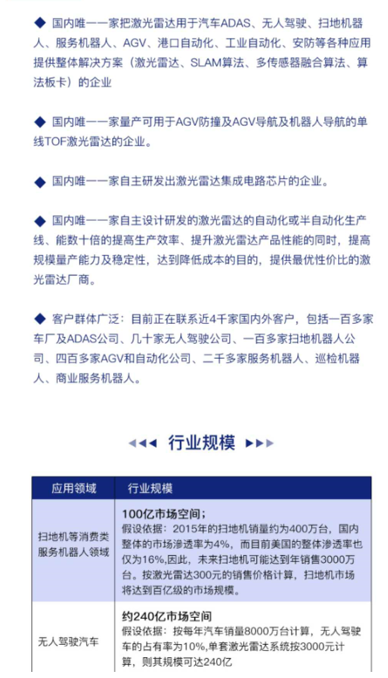
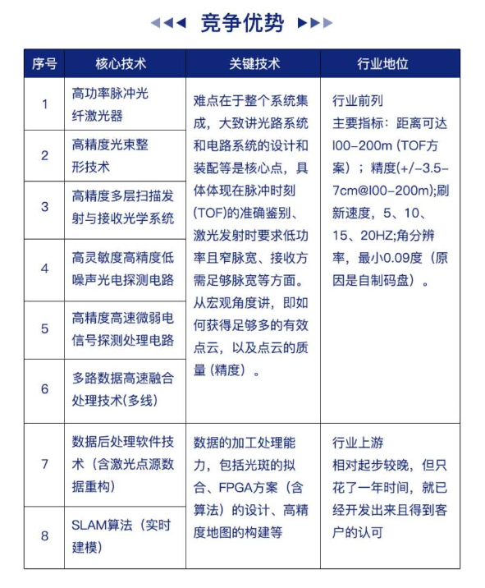

Slide 31
核心团队
创始人CEO（人品、格局、年龄、背景、驾驭及管理）
核心技术团队（技术、品控、财务、运营）
团队互补性、管理效力、团队驾驭项目的能力（资源、目标）

Slide 32
●介绍团队核心成员（人员组成、人员专长、分工及股份比例）；
●公司组织结构及人力资源配置；
● 团队要有合理分工，优势互补。
划重点：项目团队是项目不可复制的存在，成员分工以及是否优势互补需要着重考虑。

Slide 33
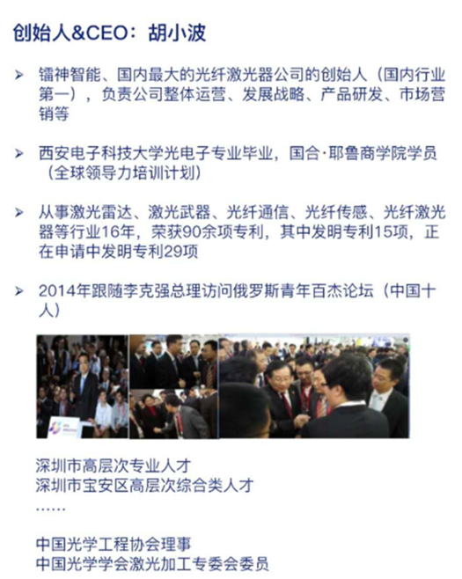
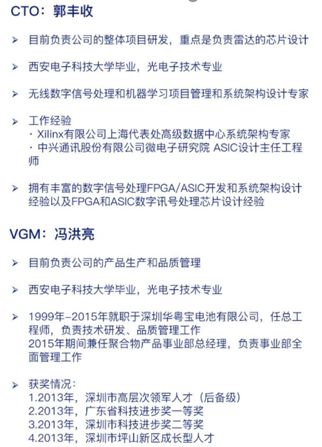
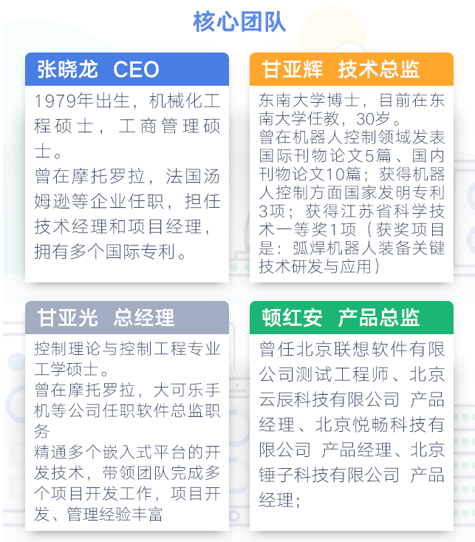
29 / 36

Slide 34
技术和产品
公众技术（共性通用技术、产业链上下游）
核心技术（重点、知识产权、专利产权池）
●你的核心能力（技术或资源）是什么，是否有自己的技术壁垒
技术及市场实现途径、产品体系、技术储备与迭代（具体项目、渠道、途径）
公共设施（社会背景、产业环境、政策导向、行业基础）
基于产业前沿、行业趋势、产业链企业
定位：某一环节或阶段+全产业全体系解决方案 不同应用场景的产品服务
●产品或者服务竞争力是什么；（为什么是你做,而不是别人？你的核心竞争力是什么，优势是什么？（可从产品技术/服务模式创新/可行性/专利保护等方面详细说明）

Slide 35
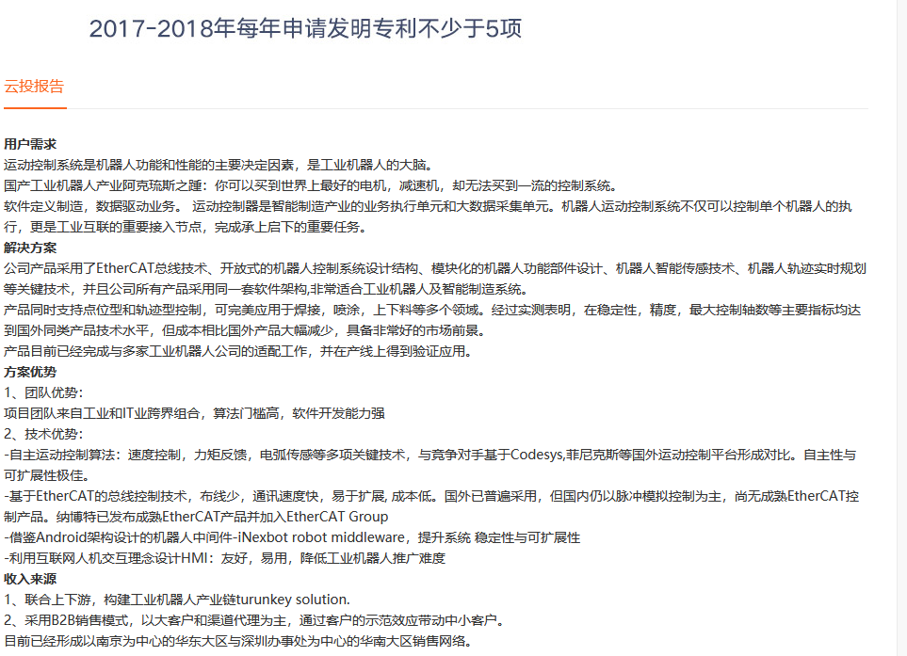
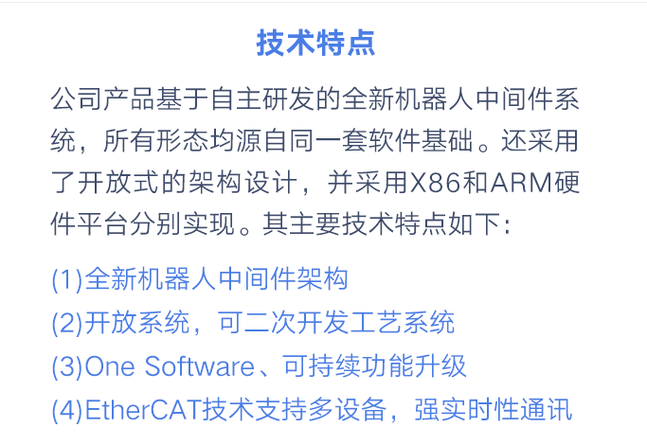
技术和产品

Slide 36
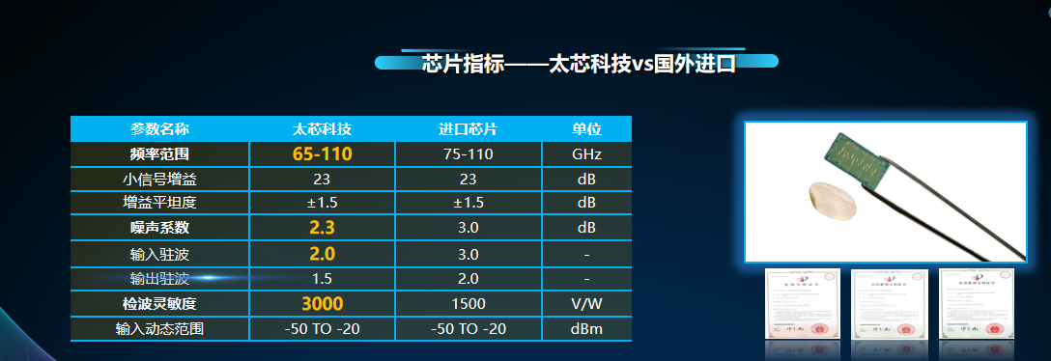
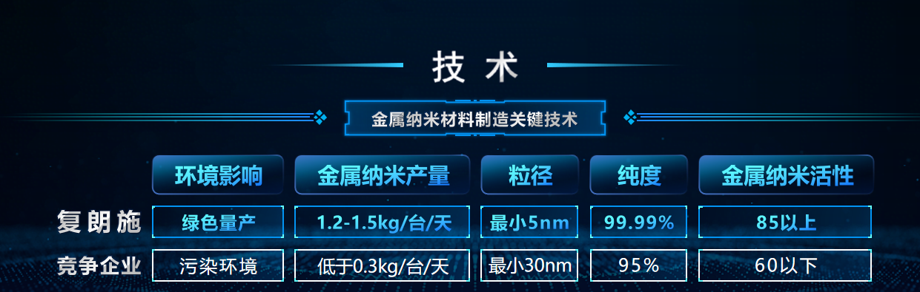
技术和产品

Slide 37
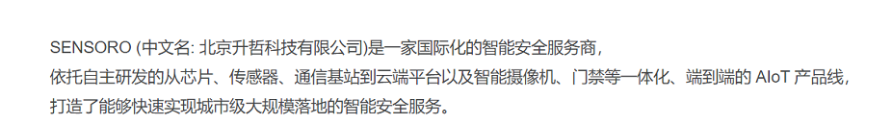
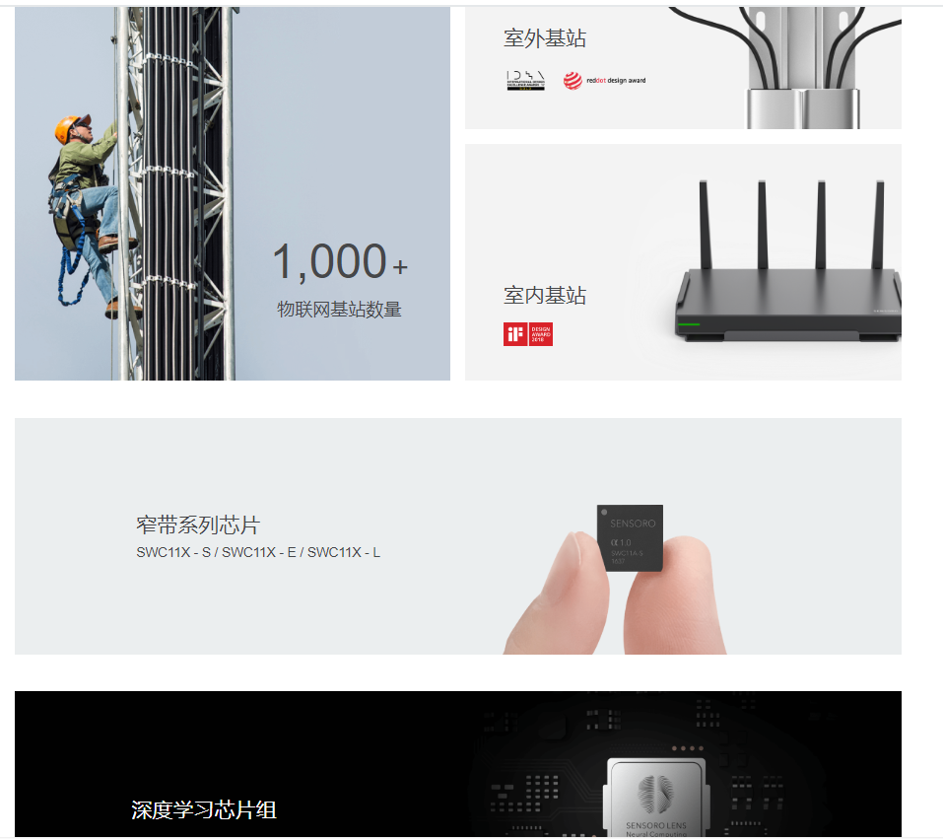

新一代信息技术国赛项目

Slide 38

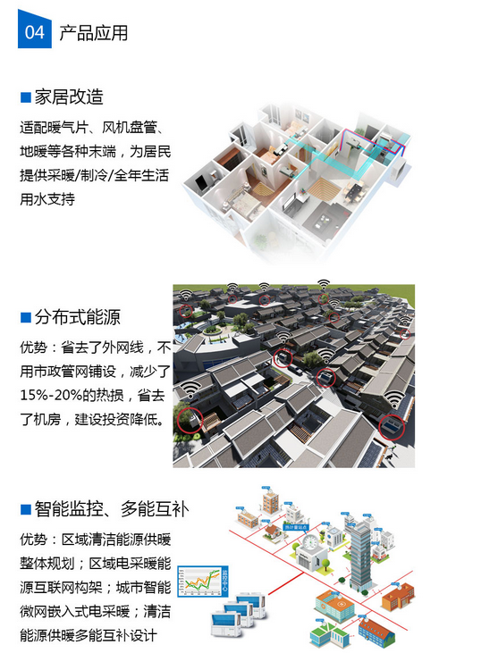


Slide 39

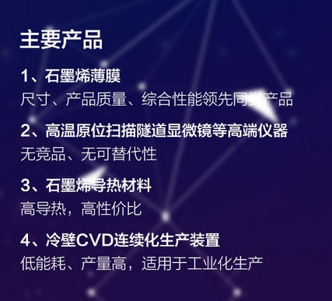
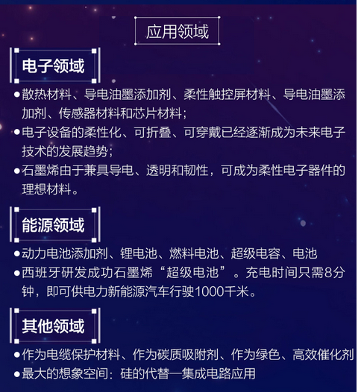


Slide 40
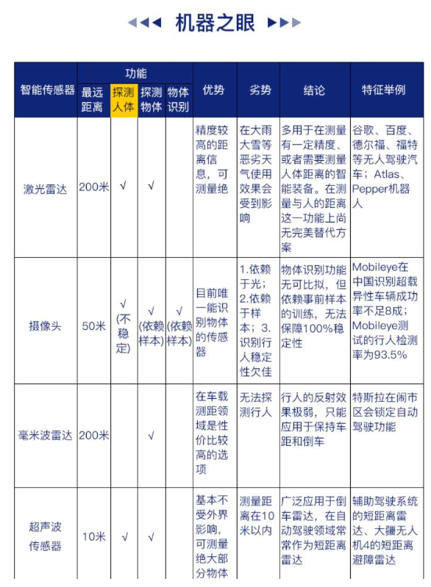
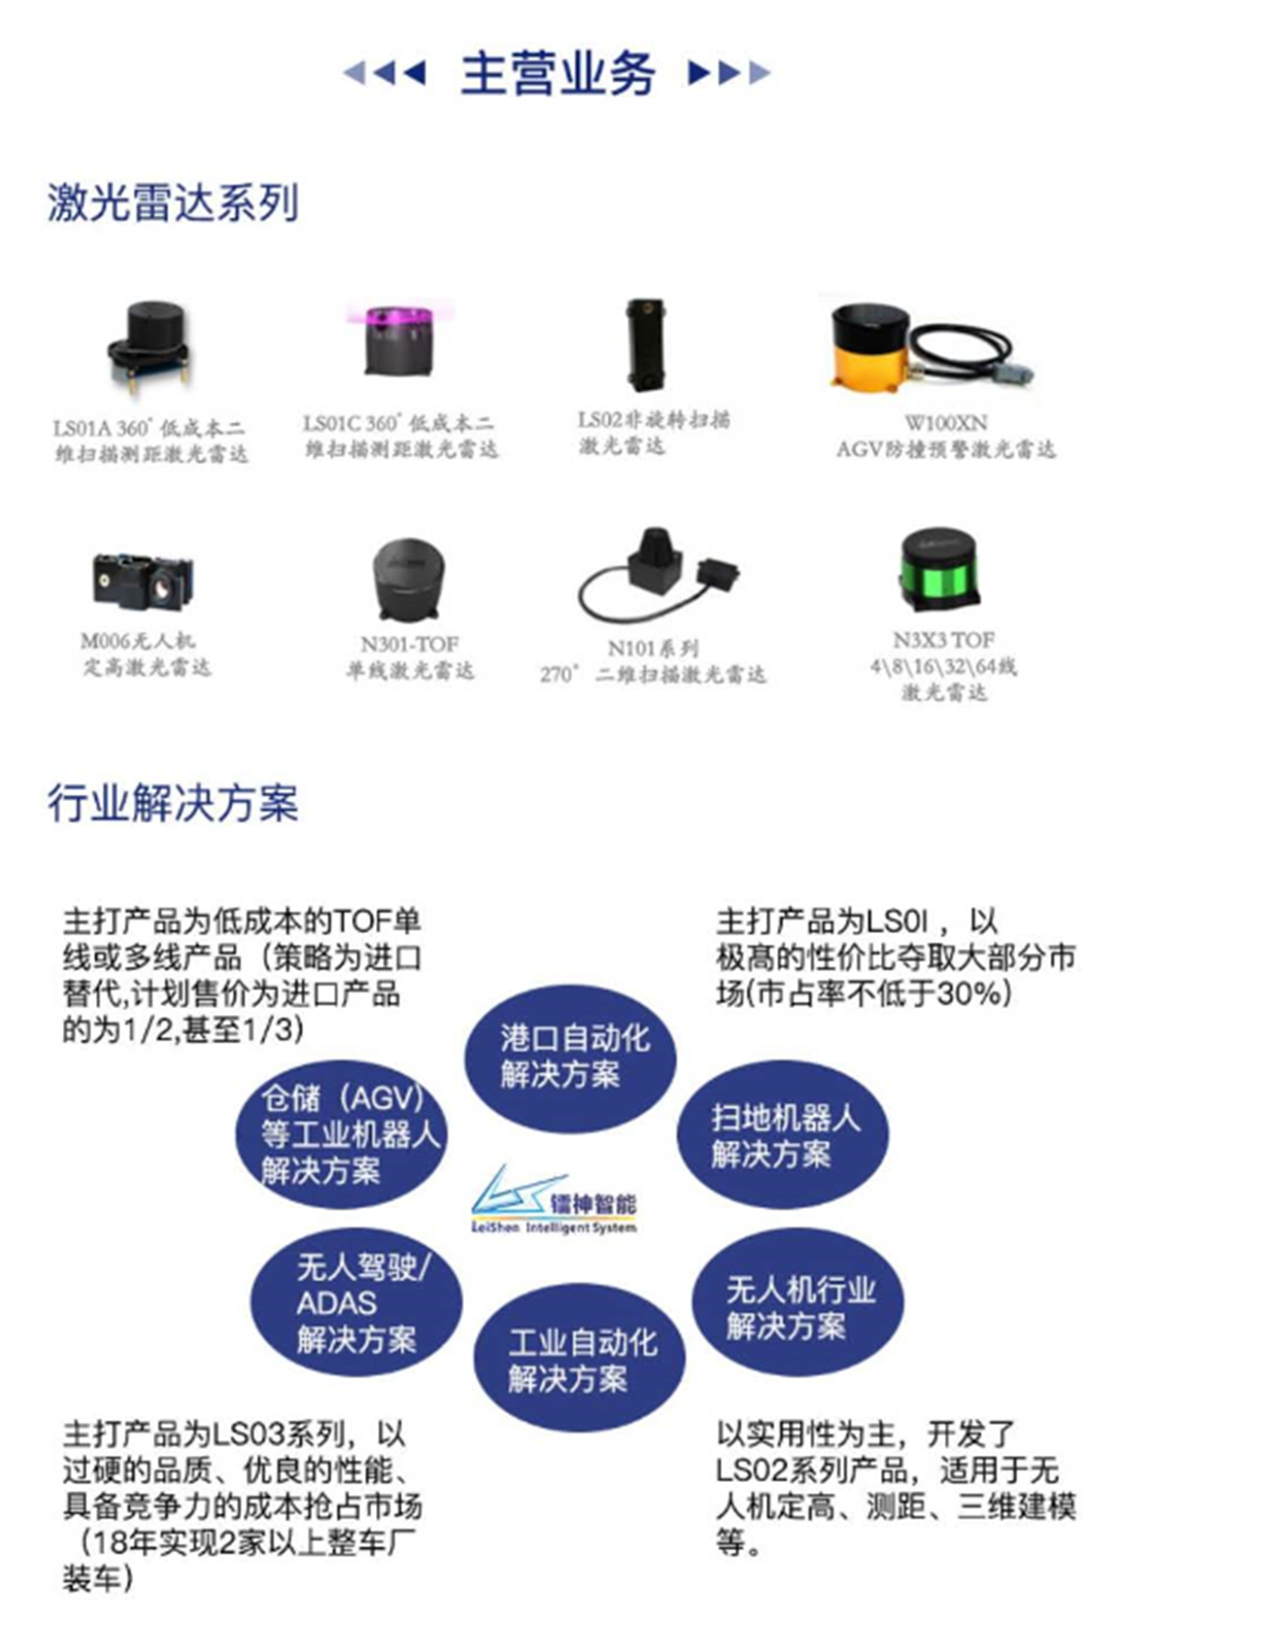

Slide 41

19 / 36

Slide 42
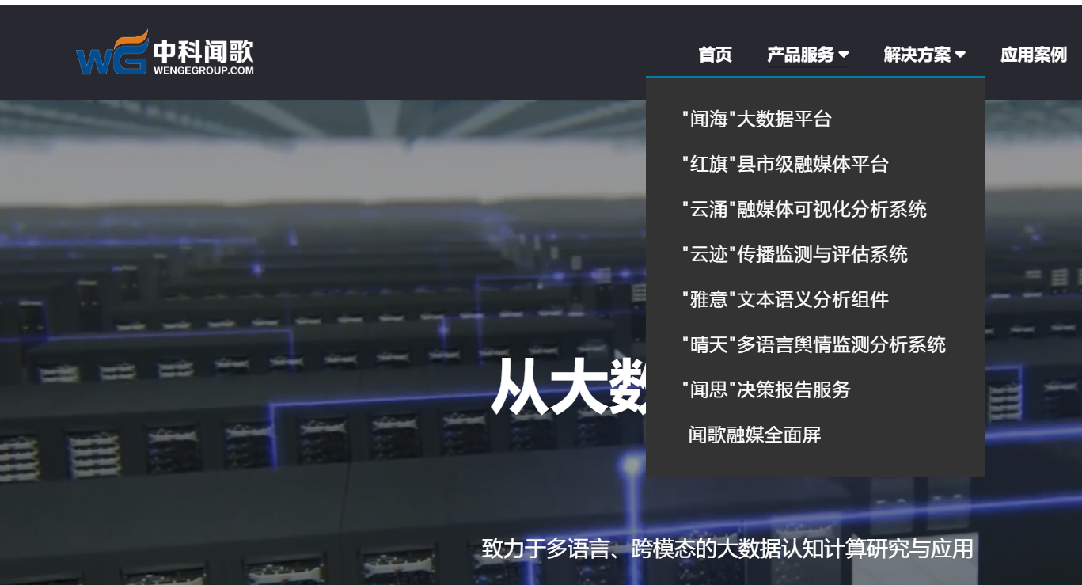

Slide 43
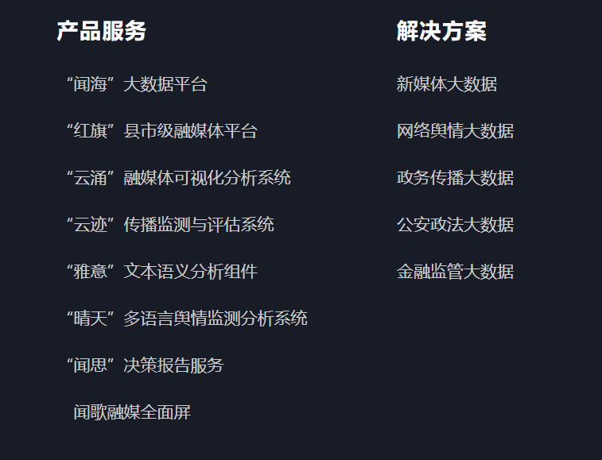

Slide 44
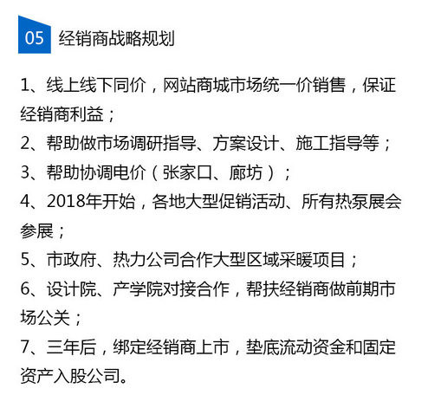
商业模式
具体描述思路：公司核心战略及结构、相关产品专利、核心资源、客户分类及数量、成交金额、合同金额、战略合作及联合开发机构合作、校企合作、联合课题及研发试验、政府相关授权、特殊资源等；带动就业、媒体报道、获得表彰及奖励、图文成果展示。
链接产品与客户的方式 ：业绩运营策略及动作、合作交易结构

Slide 45
商业模式
● 总体策略是什么？你的商业模式是什么，是否成熟，是否具备完善的造血机制。（可用商业模式图阐述）；
● 经营目标（时间节点、资金节点）；
● 盈利模式是什么样的（板块/渠道、如何盈利、已有数据）；
● 你的市场推广方式有哪些，营销策略是什么。
划重点：商业模式是一定要把自己独特的优势讲出来，实现“有且仅有你能”的效果。

Slide 46
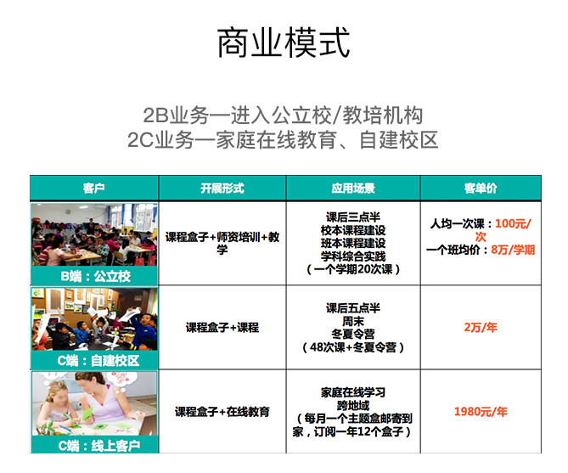
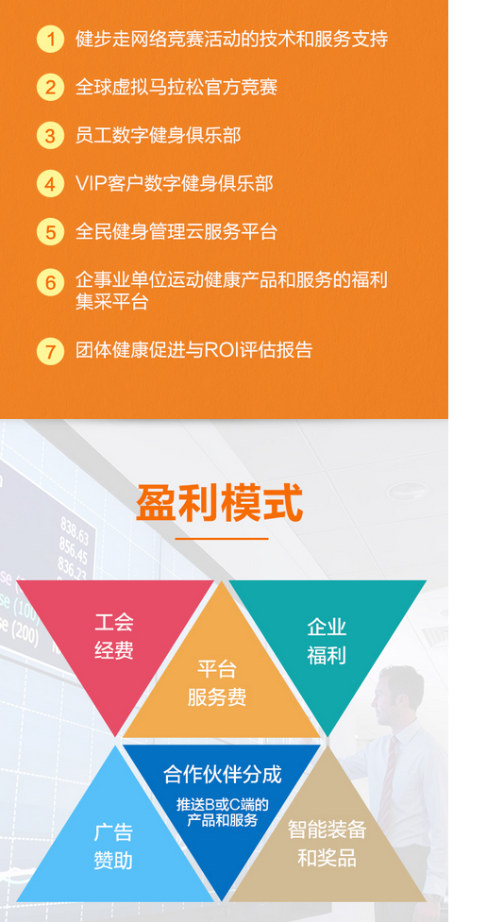
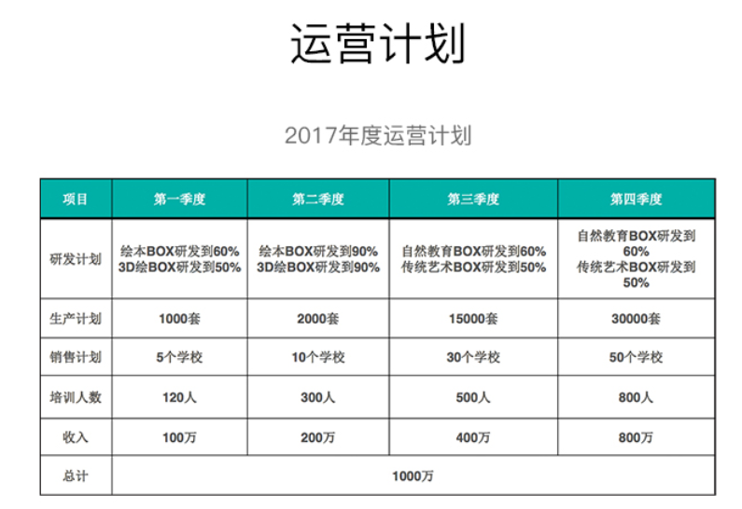
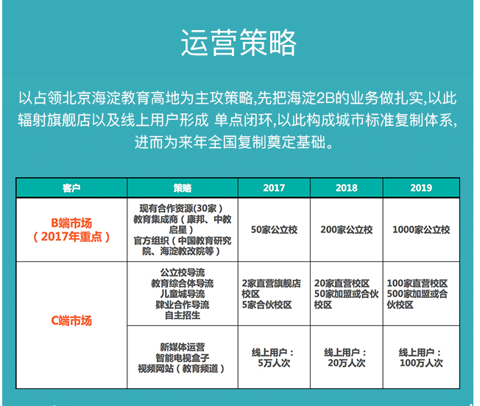

Slide 47
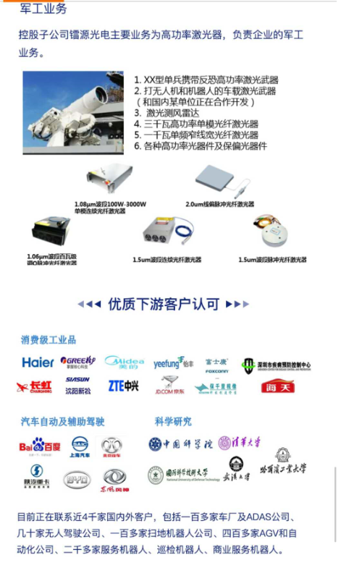






Slide 48


农业大数据-布瑞克
县级农业大数据以“云端数据大脑”（内涵全球200多个国家农业数据）为核心，对接县域农业产业数据，通过“智能终端、门户网站、手机应用、研究报告、决策支持系统”等分发渠道，为县域政府、涉农企业、合作社、村集体、农民解决：农管、政务、农民、商业、产业、授信等六方面问题。

Slide 49
32 / 36
财务数据：行业成绩+财务表现+融资计划
1、估值的公允性，项目估值具体数据、出让股权
同行业参考，成本法，真实的财务数据，投入的研发、人力、设备、差旅+固定资产+团队成员专业背书 （放大2-3倍）
2、股权结构与规模：创始人及核心团队的股权结构，决定未来长远发展基础；
3、资金来源与使用规划，从哪里来，后续用在哪些地方；
4、项目盈收预测，未来盈利方向与盈利目标额；
5、是否有融资计划，是什么，具体的投资回报如何，或之前的融资情况简述；
6、 项目的详细财务数据报表（销售额、利润等）。
划重点：财务分析部分建议专业人士参与，讲明白“现在情况+未来情况”。

Slide 50
项目价值
发展规划（多大体量？3-5年 技术研发 团队发展 业绩规划）
社会效益（疫情联防联控、儿童安全保护机构）
经济效益（市场占有率提升、产业链、技术和行业问题解决）
项目有哪些的政治意义。
划重点：这部分要真实，切勿造假，慎重美好形容词。

Slide 51
如何防控项目风险？
特殊行业，前置审批、技术原创与获取、法务风险

Slide 52
项目路演

Slide 53
29 / 36
路演注意事项
1、提前咨询熟悉大赛路演方式，环境、人员、具体要求
音响、耳麦、翻页笔等设备，PPT严禁加入视频动画和音频
主讲人的确定选择：项目主导和负责人+演说的基本功 （形象和服装）
重点提示：主讲人必须是团队报名的人员之一。
2、商业计划书路演模式的演练=主讲人+PPT
PPT展示框架和人表述的逻辑，互相支撑
提前设计路演流程，精准展示项目（协调内容和展示形式）；产品、材料及技术展示流程设计

Slide 54
29 / 36
3、察言观色
充分利用自己的表述机会和时间，并精准把握评委提问要点，评委重点关注表述和展示不清晰的模块和关键点，会在答辩提问环节重点挖掘，要精准简短回应，不能反感质疑，正面灵活回应问题，切记不要反驳和夸大。
4、技术保密 （不想公开技术和模式，自行脱密脱敏处理）
5、开放心态 （攻击政策 攻击对手 攻击评委）

Slide 55

4 / 36

Slide 56


河北省大赛官方网址： www.hbscxcyds.com

